Slide 1

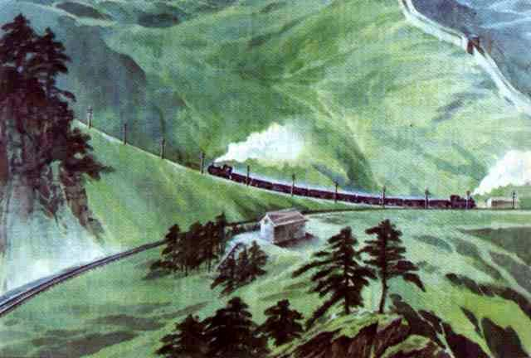
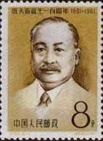
20 詹 天 佑

Slide 2


京张铁路建成100周年
10月15日，北京市文化广场举行纪念大会和大型文艺演出。
10月15日上午，张家口火车南站举行詹天佑铜像建塑落成揭幕仪式。
10月期间，京张铁路肇建百年电视专题片在河北、北京等电视台播放。

Slide 3
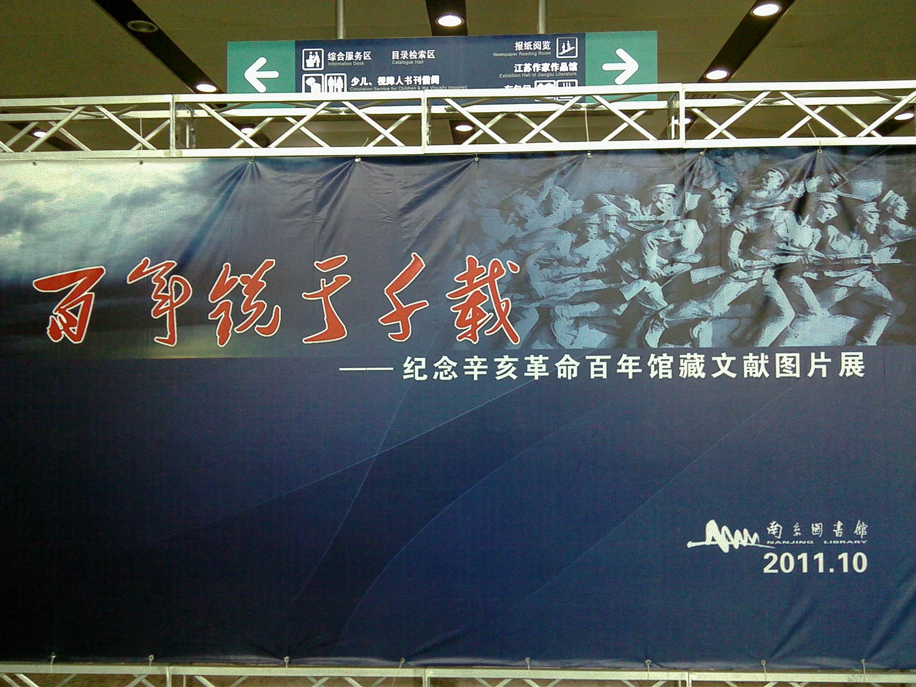

Slide 4
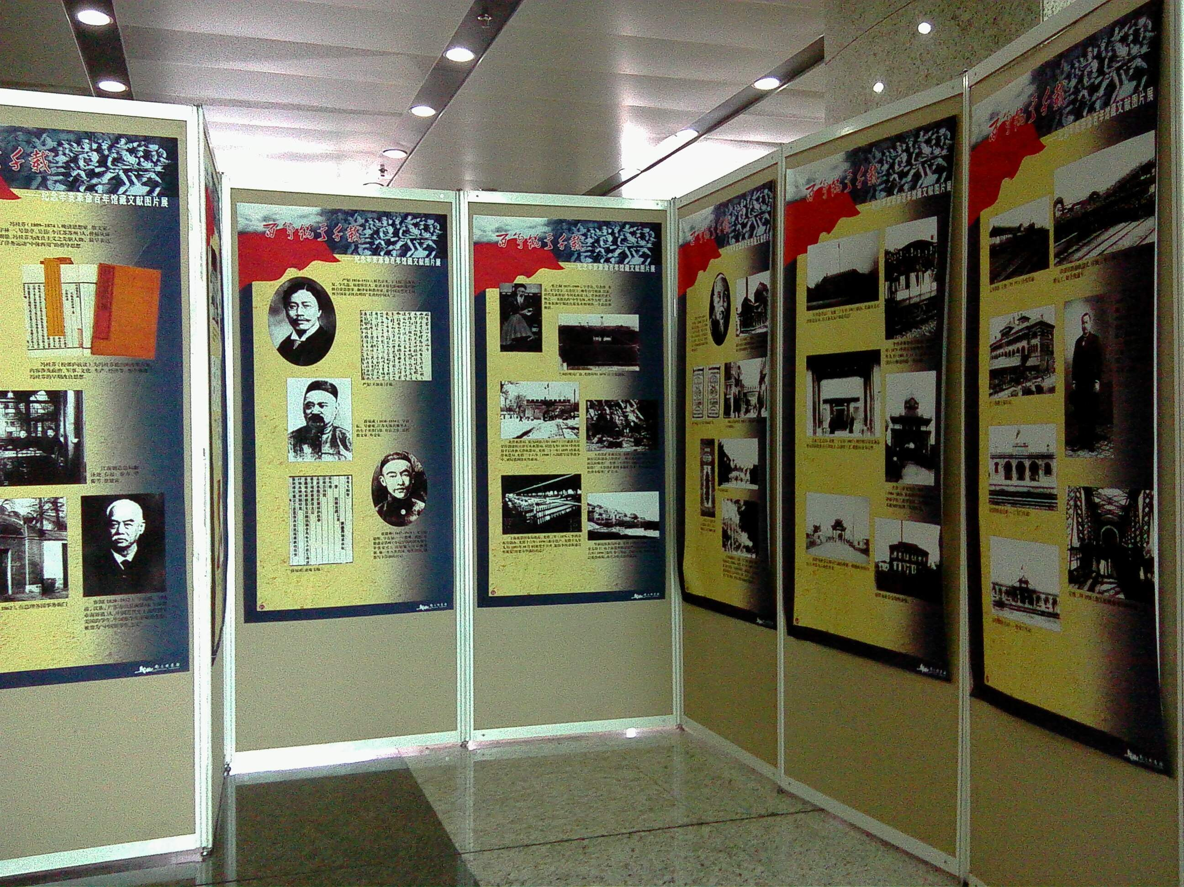

Slide 5
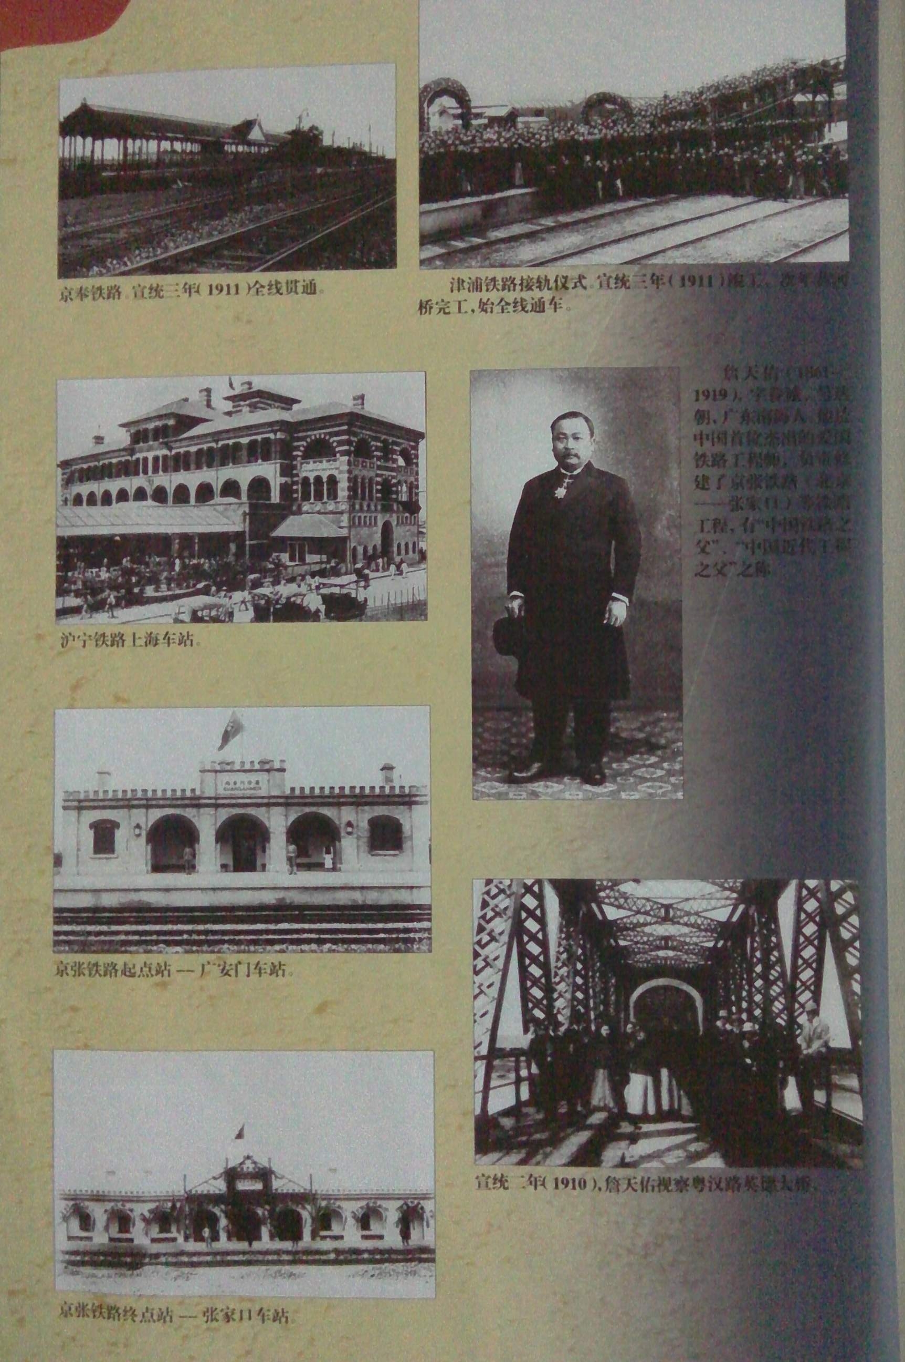
詹天佑，字眷诚。1861年生于广东南海县。1872年7月8日年仅12岁的詹天佑作为中国第一批官办留美学生留学美国。1881年又以优异成绩毕业于耶鲁大学，获学士学位，并于同年回国任教授。1905-1909年主持修建我国自建的第一条铁路——京张铁路，震惊中外。被誉为“中国铁路之父”。

Slide 6
小组学习
1、细读课文４－６自然段，
2、思考：詹天佑在修筑京张铁路中的哪些细节，让今天的我们依然深有感触？
（提示：可以在自己特别有感触的词语下面圈圈划划。）
(按4123顺序交流 )

Slide 7
詹天佑不怕困难，也不怕嘲笑，毅然接受了任务，马上开始勘测线路。哪里要开山，哪里要架桥，哪里要把陡坡铲平，哪里要把弯度该改小，都要经过勘测，进行周密计算。
詹天佑经常勉励工作人员说：“我们的工作首先要精密，不能有一点儿马虎。‘大概’‘差不多’，这类说法不应该出自工程人员之口。”
他亲自带着学生和工人，扛者标杆，背着经纬仪，在峭壁上定点、测绘。塞外常常狂风怒号，黄沙满天，一不小心还有坠入深谷的危险。不管条件怎样恶劣，詹天佑始终坚持在野外工作。白天，他攀山越岭，勘测线路；晚上，他就在油灯下绘图，计算。为了寻找一条合适的线路，他常常请教当地的农民。
遇到困难，他总是想：这是中国人自己修筑的第一条铁路，一定要把它修好；否则，不但惹外国人讥笑，还会使中国的工程师失掉信心。

Slide 8
铁路要经过很多高山，不得不开凿隧道，其中数居庸关和八达岭两个隧道的工程最艰巨。居庸关山势高，岩层厚，詹天佑决定采用从两端同时向中间凿进的办法。山顶的泉水往下渗，隧道里满是泥浆。工地上没有抽水机，詹天佑就带头挑着水桶去排水。他常常跟工人们同吃同住，不离开工地。八达岭隧道长1100多米，有居庸关隧道的三倍长。他跟老工人一起商量，决定采用中部凿井法。先从山顶往下打一口竖井，再分别向两头开凿，两头也同时施工，把工期缩短了一半。

Slide 9
铁路经过青龙桥附近，坡度特别大。火车怎么才能爬上这样的陡坡呢？詹天佑顺着山势，设计了一种“人”字形线路。北上的列车到了南口就用两个火车头，一个在前边拉，一个在后边推。过青龙桥，列车向东北前进，过了“人”字形线路的岔道口就倒过来，原先推的火车头拉，原先拉的火车头推，使列车折向西北前进。这样一来，火车上山就容易得多了。

Slide 10
高山深涧 悬崖峭壁 狂风怒号
黄沙漫天 山高坡陡 隧道渗水
攀山越岭 定点构图 坠入深涧

Slide 11
遇到困难，他总是想：这是中国人自己修筑的第一条铁路，一定要把它修好；否则，不但惹外国人讥笑，还会使中国的工程师失掉信心。

Slide 12
●慈禧太后为修颐和园每年不惜数千万金，但不愿为修路出钱。
●京张铁路经费被控制在英国汇丰银行手中。正当进入第二段工程时，汇丰银行故意刁难，拖付工钱，造成误工。
●帝国主义乘机欺凌，他们派人打扮成猎人的模样，在詹天佑修筑铁路的地段巡视，以便随时看中国人出洋相。
●铁路要经过皇室亲戚的坟地，他们率众闹事，要求改道。詹天佑忍辱负重，花费许多时间跟权贵周旋，终于让铁路从墓墙外通过。
●和詹天佑一起修筑铁路的好友，有的坠入深涧，不幸牺牲；有的中途逃跑；最让詹天佑感到痛心的是，女婿被绑架，心爱的女儿不幸身亡。

Slide 13
遇到困难，他总是想：这是中国人自己修筑的第一条铁路，一定要把它修好；否则，不但惹外国人讥笑，还会使中国的工程师失掉信心。

Slide 14
●当资金短缺，铁路修筑被迫中断的时候，詹天佑总是想——
●当帝国主义打扮成猎人的模样，看中国人出洋相的时候，詹天佑总是想——
●当皇亲国戚来阻挠的时候，他总是想——
●当亲友牺牲、离去，当女婿被绑架、女儿身亡，詹天佑陷入了巨大的悲痛之中，他总是想——

Slide 15
詹天佑经常勉励工作人员说：“我们的工作首先要精密，不能有一点儿马虎。‘大概’‘差不多’，这类说法不应该出自工作人员之口。”

Slide 16


Slide 17
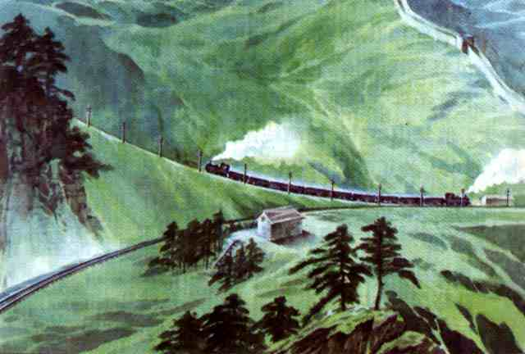

Slide 18
严肃认真的工作态度
身先士卒的工作作风
为国争光的爱国思想
勇于创新的智慧才干

Slide 19
从北京到张家口的铁路长200公里，是联结华北和西北的交通要道。当时，清朝政府刚提出修筑的计划，一些帝国主义国家就出来阻挠，他们都要争夺这条铁路的修筑权，想进一步控制我国的北部。帝国主义者谁也不肯让谁，事情争持了好久得不到解决。他们最后提出一个条件∶清朝政府如果用本国的工程师来修筑铁路，他们就不再过问。他们以为这样一要挟，铁路就没法子动工，最后还得求助于他们。帝国主义者完全想错了，中国那时候已经有了自己的工程师，詹天佑就是他们中间的一个。

Slide 20

1905年，清政府任命詹天佑为总工程师，修筑从北京到张家口的铁路。消息一传出来，全国都轰动了，大家说这一回咱们可争了一口气。帝国主义者却认为这是个笑话。有一家外国报纸轻蔑地说∶“能在南口以北修筑铁路的中国工程师还没有出世呢。”原来从南口往北过居庸关到八达岭，一路都是高山深涧，悬崖峭壁。他们认为这样艰巨的工程，各国著名的工程师也不敢轻易尝试，至于中国人，是无论如何也完成不了的。

Slide 21
詹天佑不怕困难，也不怕嘲笑，毅然接受了任务，马上开始勘测线路。

Slide 22

京张铁路提前竣工
1909年８月11日，詹天佑不负众望，提前两年建成通车，节约经费约29万银两，质量良好，成本最低。

Slide 23
詹天佑是我国杰出的爱国工程师。

Slide 24
这条铁路不满四年就全线竣工了，比原来的计划提早两年。这件事给了藐视中国的帝国主义者一个有力的回击。今天，我们乘火车去八达岭，过青龙桥车站，可以看到一座铜像，就是詹天佑。许多到中国来游览的外宾，看到詹天佑留下的伟大工程，都赞叹不已。

Slide 25
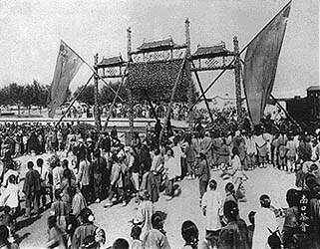
你能给这条铁路起一个有特殊意义的名字吗？

Slide 26
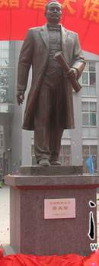
假如你目睹了“詹天佑铜像揭幕仪式”，面对着高大的铜像，你一定有许多话想对詹天佑爷爷说……将要说的话写下来，
写的时候可以选用课文中学过的下列词语：
阻挠 要挟 嘲笑 藐视 毅然
竣工 回击 赞叹不已 高山深涧
悬崖峭壁 狂风怒号 爱国 杰出

Slide 27
“生命有长短，命运有沉升。粤汉路没有修通，南北大干线无法建成，初建全国铁路网的梦想破灭，是我人生中的一大憾事。所幸的是，我的生命早已化成匍匐在华夏大地上的一段铁轨，也算是我坎坷人生中的莫大幸事了……”说完这话不久，年仅59岁的詹天佑就与世长辞了。

Slide 28
作业
以《我崇敬的一个人》为题，设计一份写作提纲。
提示：选取的材料要典型。

